Slide 1
Anagrammit Pyöräsankarit

Slide 2

Anagrammi-mittelö
Mikä pyörän osa?
lataus

Slide 3
Anagrammi-mittelö
Mikä pyöräilyn osa?
lataus = satula

Slide 4
Anagrammi-mittelö
Mikä pyörän osa?
kakarat

Slide 5
Anagrammi-mittelö
Mikä pyörän osa?
kakarat = tarakka

Slide 6
Anagrammi-mittelö
Mikä pyörän osa?
viltin tie

Slide 7
Anagrammi-mittelö
Mikä pyörän osa?
viltin tie = venttiili

Slide 8
Anagrammi-mittelö
Mikä pyörän osa?
mikä sisu

Slide 9
Anagrammi-mittelö
Mikä pyörän osa?
mikä sisu = sisäkumi

Slide 10
Anagrammi-mittelö
Mikä pyörän osa?
ujo alokas

Slide 11
Anagrammi-mittelö
Mikä pyörän osa?
ujo alokas = lokasuoja

Slide 12
Anagrammi-mittelö
Mikä pyörän osa?
raju särki

Slide 13
Anagrammi-mittelö
Mikä pyörän osa?
raju särki = käsijarru

Slide 14
Anagrammi-mittelö
Mikä pyörän osa?
tollo keitos

Slide 15
Anagrammi-mittelö
Mikä pyörän osa?
tollo keitos = soittokello

Slide 16
Anagrammi-mittelö
Mikä pyörän osa?
jake juusto

Slide 17
Anagrammi-mittelö
Mikä pyörän osa?
jake juusto = ketjusuoja

Slide 18
Anagrammi-mittelö
Mikä pyörätemppu?
mikin neule

Slide 19
Anagrammi-mittelö
Mikä pyörätemppu?
mikin neule = keuliminen

Slide 20
Anagrammi-mittelö
Mikä pyöräilyyn liittyvä asia?
nöyrästi parka

Slide 21
Anagrammi-mittelö
Mikä pyöräilyyn liittyvä asia?
nöyrästi parka = pyöräsankarit

Slide 22
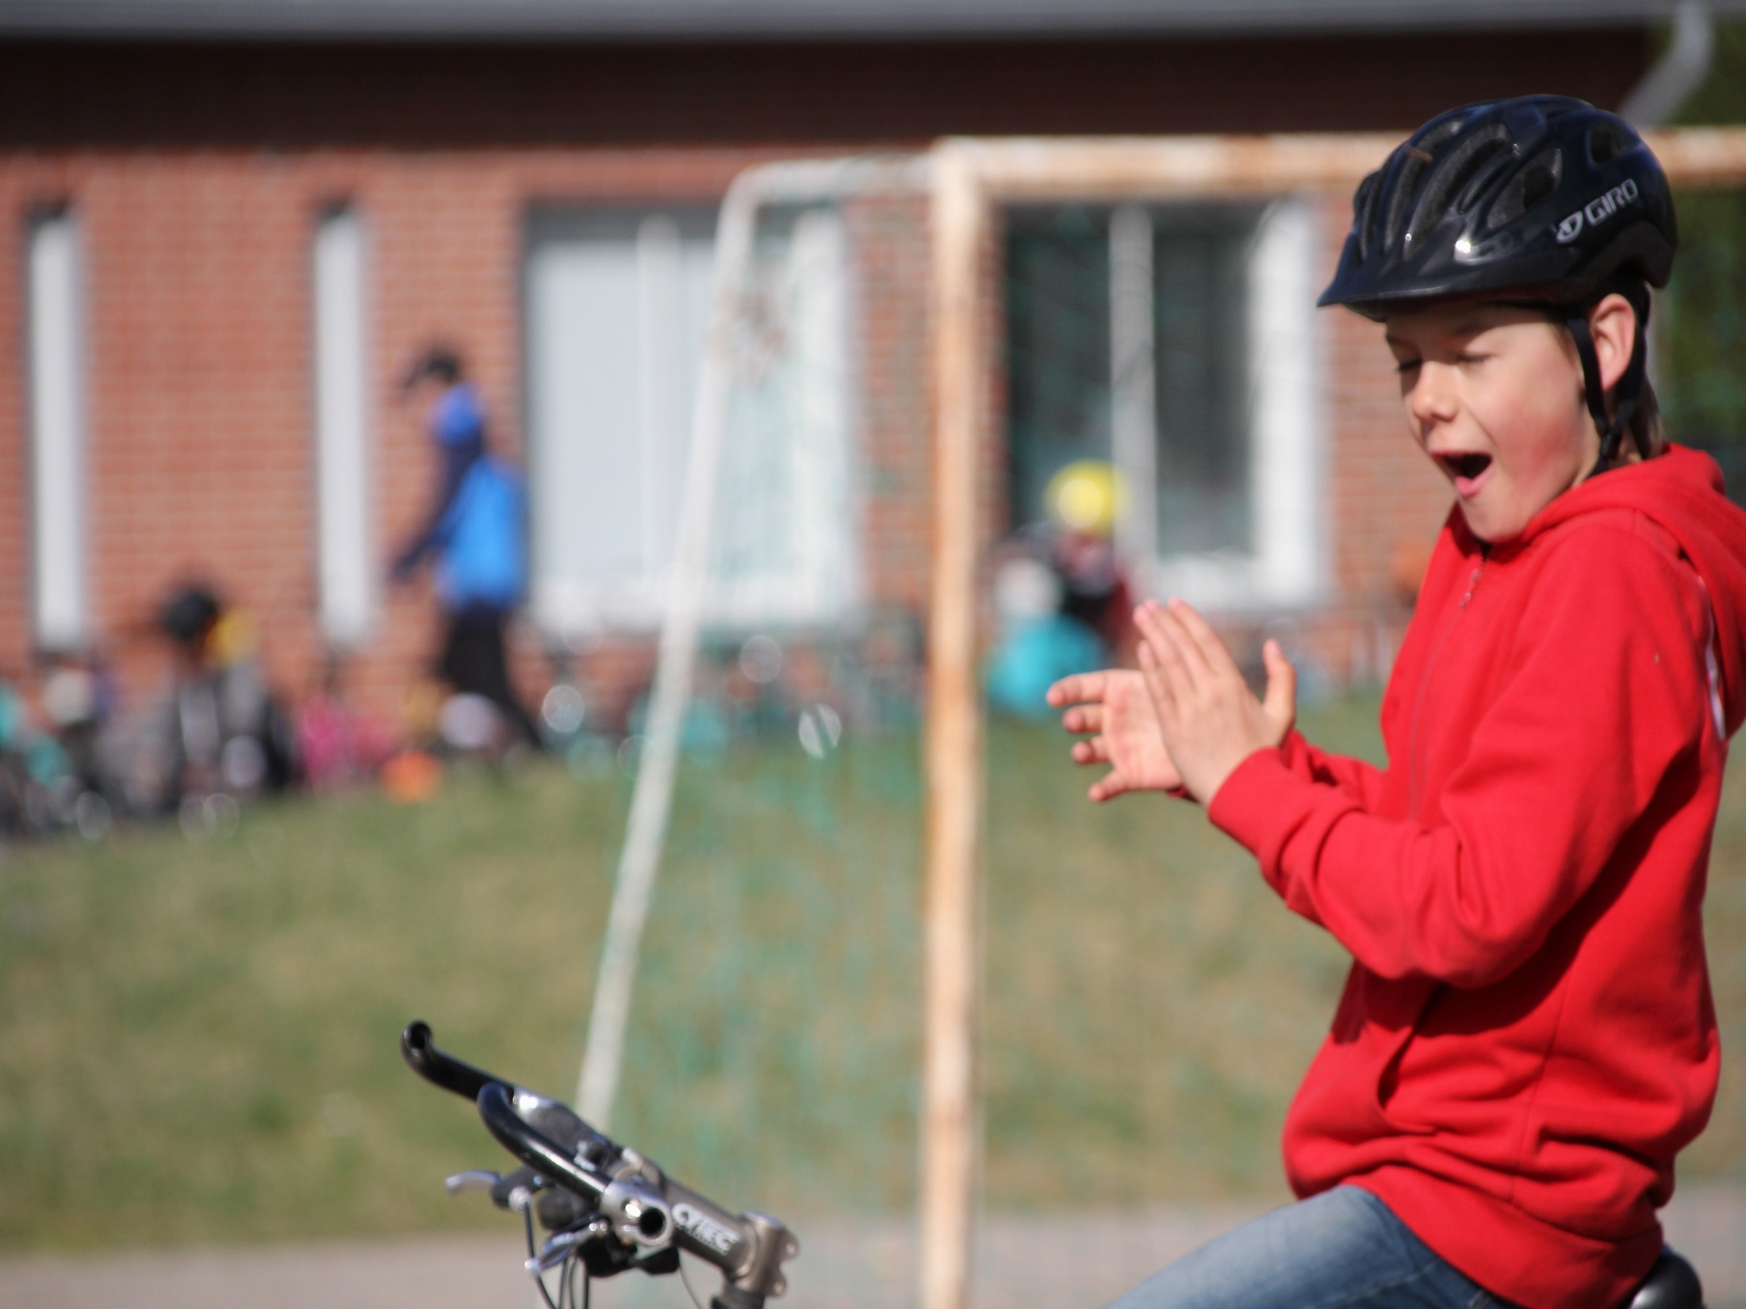

Kiitos!

